Slide 1

То что я слышу – забываю,
То, что я вижу – я помню,
То, что я делаю – я понимаю.
(Конфуций).
Опытно-экспериментальная деятельность в старшей группе

Slide 2
Цель:
Создание условий для формирования основного целостного мировидения ребенка старшего дошкольного возраста средствами физического эксперимента

Slide 3
Задачи:
Развивать познавательную активность детей в процессе экспериментирования;
Развивать наблюдательность детей, умение сравнивать, анализировать, обобщать, устанавливать причинно-следственную связь;
Развивать внимание, формировать основы логического мышления, умение делать выводы;
Ознакомить детей со свойствами различных предметов, природных материалов (бумага, пластмасса, магнит, почва, вода и т.д.);
Формировать опыт выполнения правил техники безопасности при проведении экспериментов;
Стимулировать самостоятельность и ответственность;
Развивать эмоционально-ценностные отношения к окружающему миру;
Привлечь родителей к совместной деятельности.

Slide 4
Методы:
• Поисково-исследовательские наблюдения: случайные наблюдения и эксперименты, плановые эксперименты, как ответы на детские вопросы;
• Проведение практических опытов
• Беседы

Slide 5
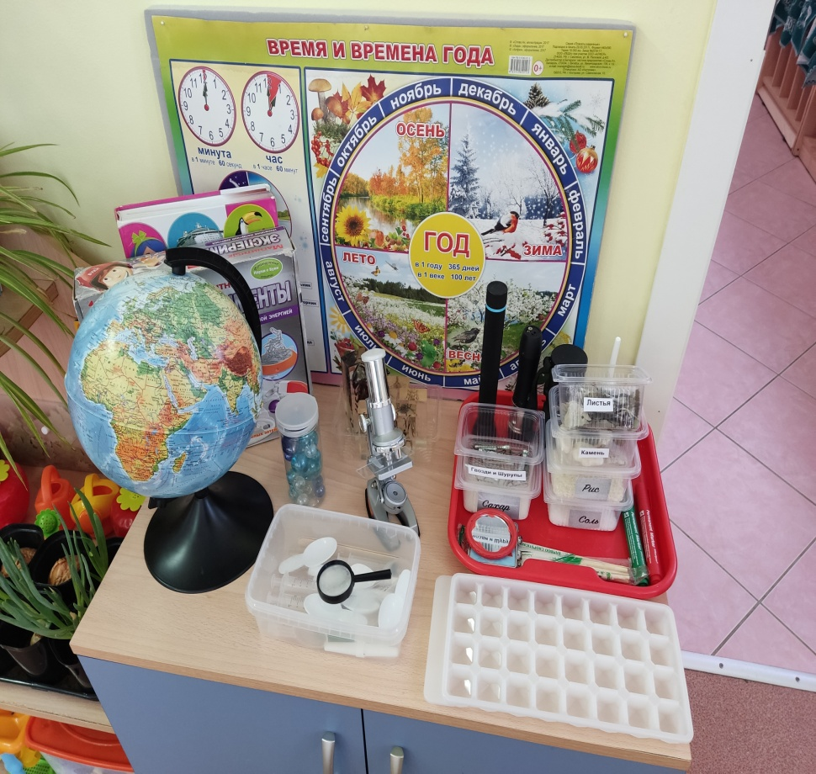
Структура детского экспериментирования
- Постановка проблемы, которую
необходимо решить;
- Целеполагание (что нужно сделать для
решения проблемы);
- Поиск возможных путей решения
(выдвижение гипотез);
- Проверка гипотез;
- Анализ полученного результата
(подтвердилось или нет);
- Вывод.

Slide 6
Варианты решения задач:
- Дети проводят эксперимент, не зная его результата и таким образом приобретают знания;
- Дети вначале предсказывают вариант, а затем проверяют, правильно ли они мыслили.

Slide 7
Направление опытно-экспериментальной работы
Живая природа (характерные особенности сезонов, многообразие живых организмов и т.д.);
Неживая природа (воздух, вода, почва, свет, тепло и т.д.);
Человек (функционирование организма; рукотворный мир: материалы и их свойства; преобразование предметов и явлений и т.д.).

Slide 8

Это все – эксперименты – Интересные моменты! Все, все, все хотим узнать! Нужно все зарисовать! Как наш опыт получился, Сколько времени он длился? Удивляемся всему: Как? Зачем? И почему?
–

Slide 9
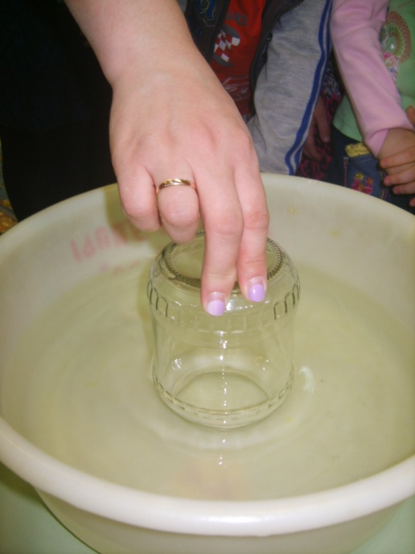
Воздух. Раскрыли секреты «невидимки»
Знакомство детей со свойствами воздуха.
Гипотезы:
1)Воздух постоянно нас окружает;
2) Воздух можно обнаружить, «поймав» его в пакет, задувая воздушный шар;
3) Воздух есть внутри предметов и людей;
4) Воздух можно услышать;
5) Воздух легче воды;
6) Воздух не имеет запаха, но может его передавать.

Slide 10
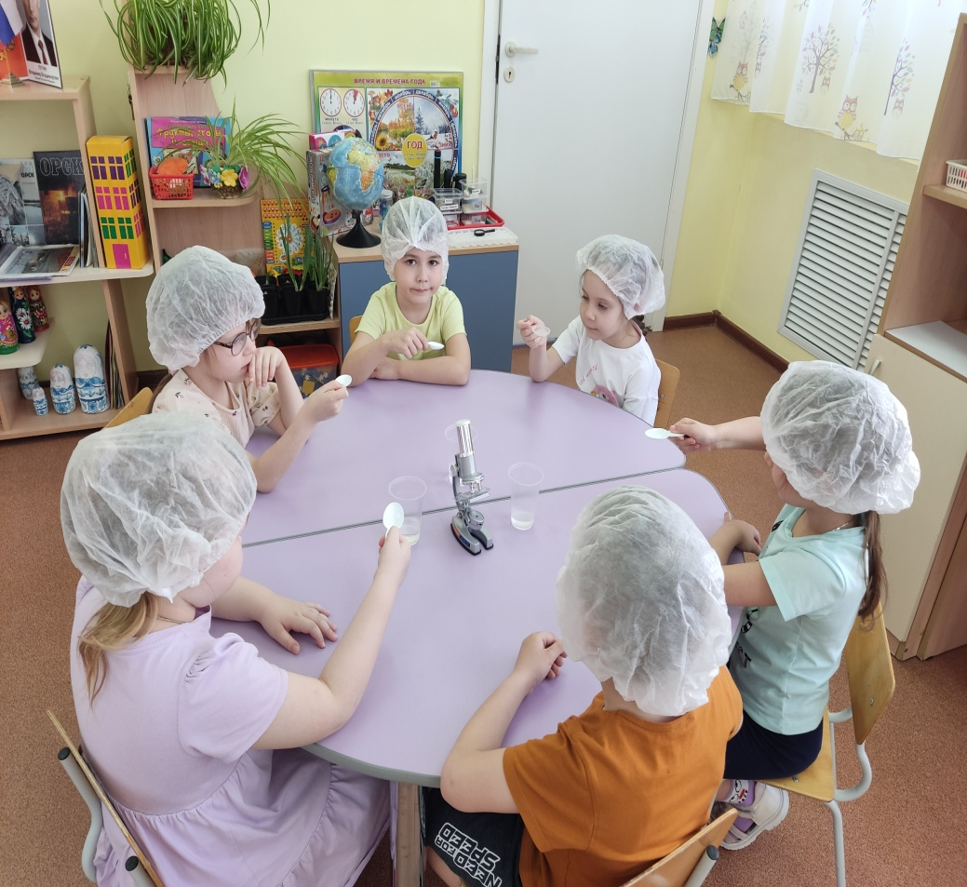
Волшебница-вода
Знакомство детей со свойствами воды
Гипотезы:
Вода не имеет запаха;
Вода не имеет вкуса;
Вода не имеет цвета (опровергли ошибочное мнение, о том, что вода белая, сравнив с молоком);
Вода – растворитель.

Slide 11
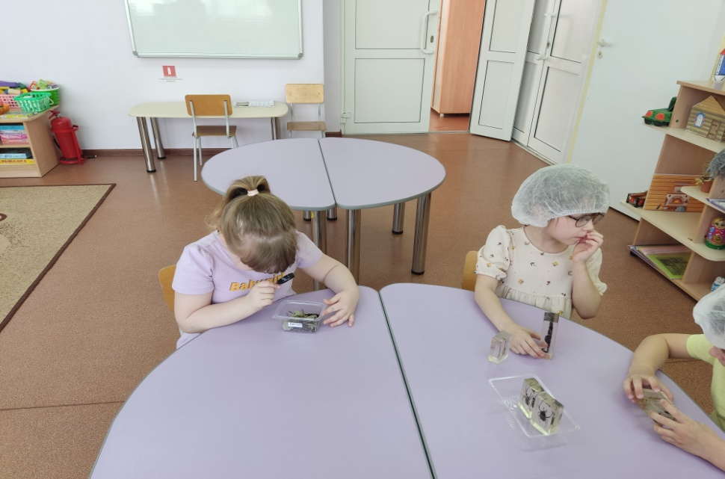
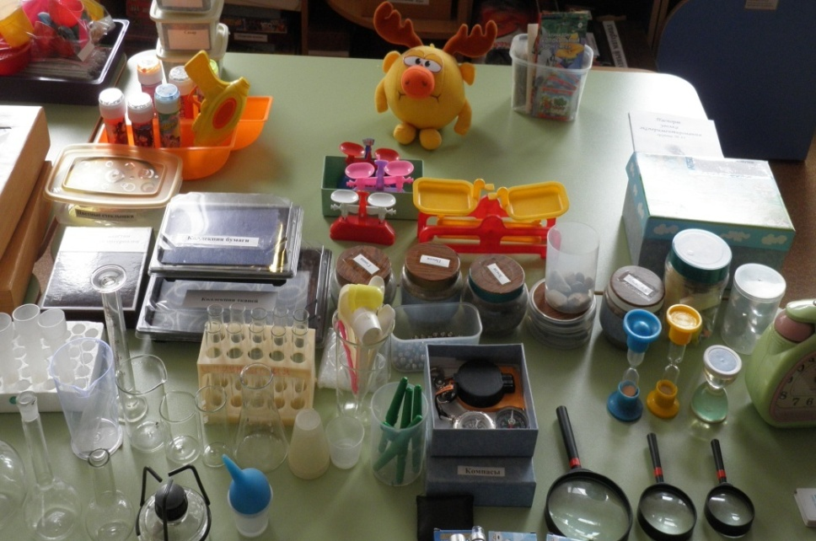
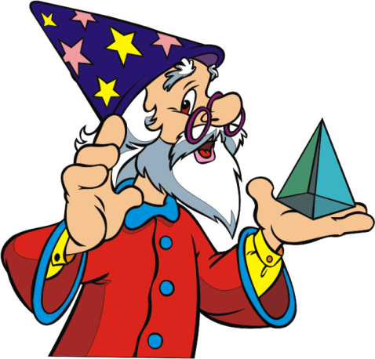
Микромир под микроскопом
Дети получают элементарные навыки работы с микроскопом, знакомятся с понятием «клетка» и «клеточное строение» на наглядном материале (фрукты, овощи, вода, волос и т.д.).

Slide 12

В процессе эксперимента:
- Дети получают возможность удовлетворить присущую им любознательность (Почему? Зачем? Как? Что будет? Если?), почувствовать себя учеными, исследователями, первооткрывателями.
- Получают реальные представления о различных сторонах изучаемого объекта, о его взаимоотношениях с другими объектами и со средой обитания;
- Идет обогащение памяти ребенка, активизируются его мыслительные процессы;
- Развивается речь ребенка, так как ему необходимо давать отчет об увиденном, формулировать обнаруженные закономерности и выводы.

Slide 13
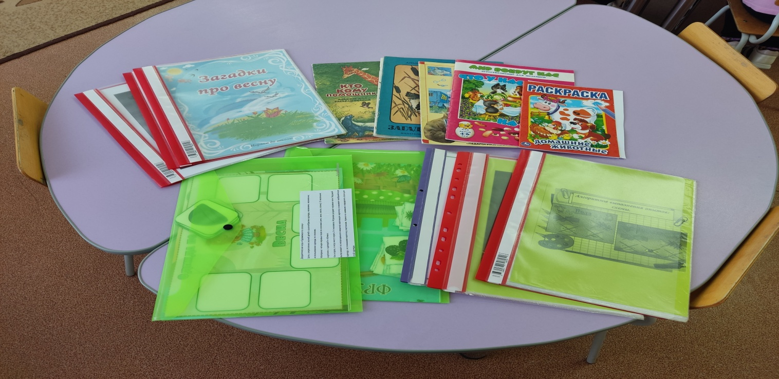
Дети любят искать, сами находить. В этом их сила.
(А. Эйнштейн).
Знания, почерпнутые не из книг, а добытые самостоятельно всегда являются осознанными и более прочными. Я думаю, что в детском саду не должно быть четкой границы между обыденной жизнью и экспериментированием. Ведь экспериментирование – не самоцель, а только способ ознакомления ребенка с тем миром, в котором ему предстоит жить…

Slide 14

СПАСИБО ЗА ВНИМАНИЕ!

